Slide 1
ZoneGuard
Eigenes Device auf Basis des ESP32 mit ESPHome entwickeln
Integration per MQTT
Eigenen MQTT-Broker auf eigenem Gerät installieren
Automation auf zwei verschiedene Arten
HomeAssistant Automation
ESPHome integriert

Slide 2
Start - Infrastruktur
ESPHome installieren
Template anpassen und flashen
Mit Webbrowser überprüfen
Fehlerquellen
EspHome
Python, Pfadlänge, …
ESP32 kann nicht geflasht werden
Boot-Button bei manchen Boards
USB-Kabel
Silicon Labs – USB ➔ Serial Treiber
ESP32 defekt
Übung

Slide 3
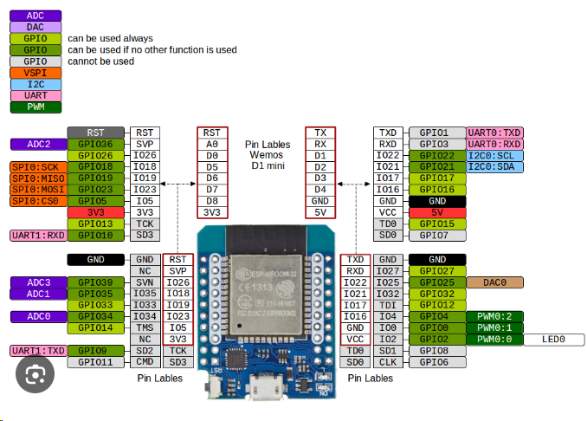
Verwendete Hardware – ESP32

Slide 4
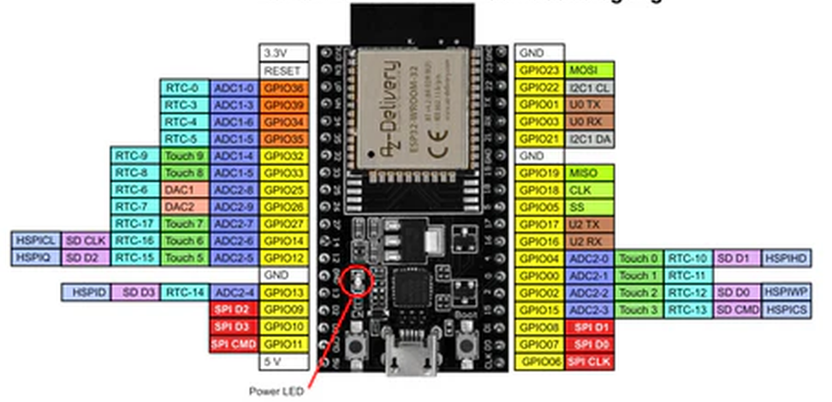
USB-C
Bei Flashen muss BOOT gedrückt sein

Slide 5
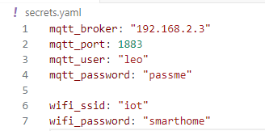
ESPHome CLI
Verzeichnis für Beispiele anlegen
Datei secrets.yam verwaltet Permissions
Liegt als s3cr3ts.yaml auf Github
Übung

Slide 6
EspHome CLI
Wenn Installation über Web-Serial Probleme macht
Schlechte Beobachtbarkeit des Ablaufs
Installation
https://esphome.io/guides/installing_esphome
pip3 install esphome
Update: pip3 install esphome -U
Ergebnis
Notes:
pip3 install esphome

Slide 7
Template flashen
Template aus Github herunterladen
Secrets anpassen
„your_name“ durch eigenen Namen ersetzen
Compile: esphome compile .\01_esp32_template.yaml
Flash: esphome upload .\01_esp32_template.yaml
Log: esphome logs .\01_esp32_template.yaml
All: esphome run .\01_esp32_template.yaml

Slide 8
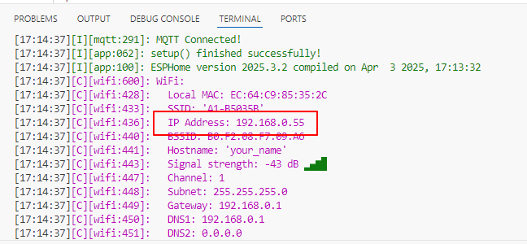

Slide 9
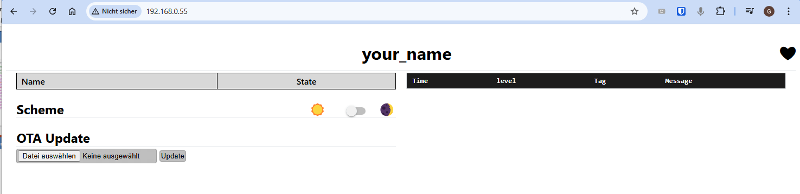
Kontrolle über Browser

Slide 10
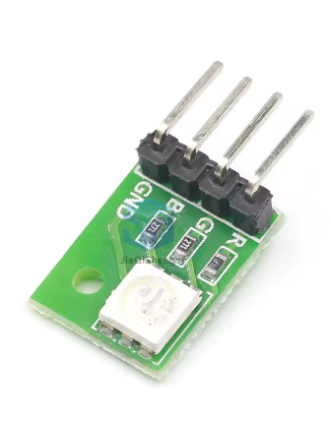
RGB-LED Modul
- ➔ GND
G ➔ GPIO14
R ➔ GPIO12
B ➔ GPIO27
LEDC-Output Library
https://esphome.io/components/output/ledc.html
PWM für ESP32
RGB-Light
https://esphome.io/components/light/rgb

Slide 11
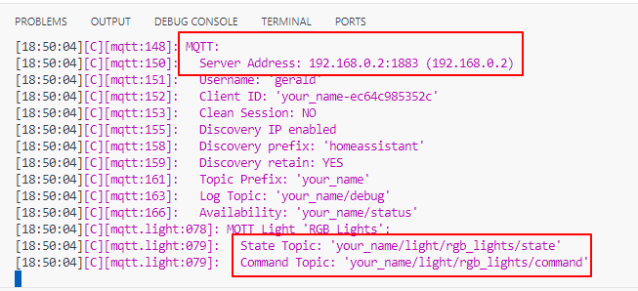
Starten ➔ Log
Zugriff über MQTT möglich

Slide 12
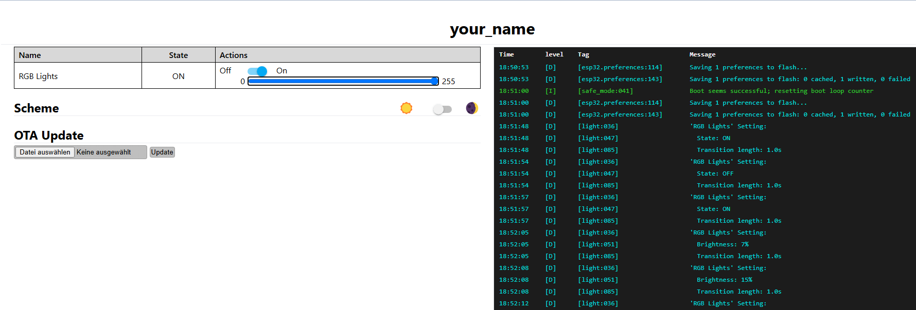
Wieder Kontrolle über Web …

Slide 13
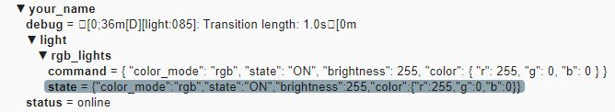
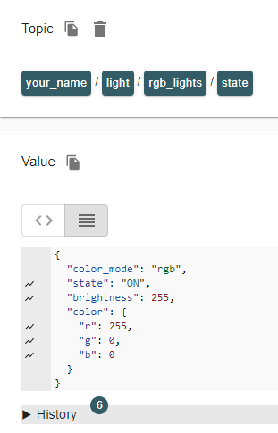
… und über MQTT

Slide 14
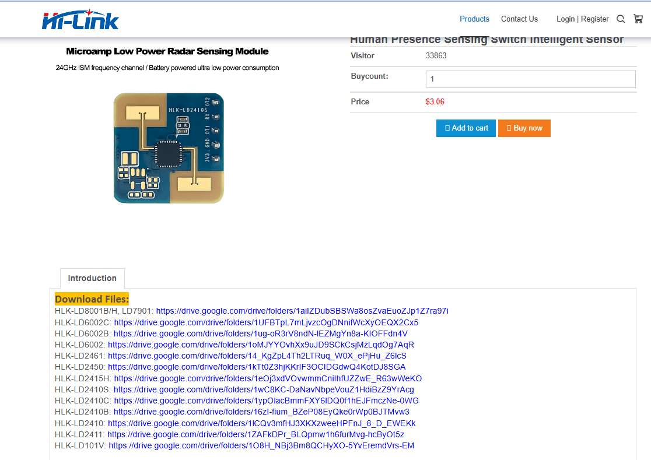
Radar Bewegungsmelder von HiLink
Datasheets: https://www.hlktech.net/index.php?id=1176

Slide 15
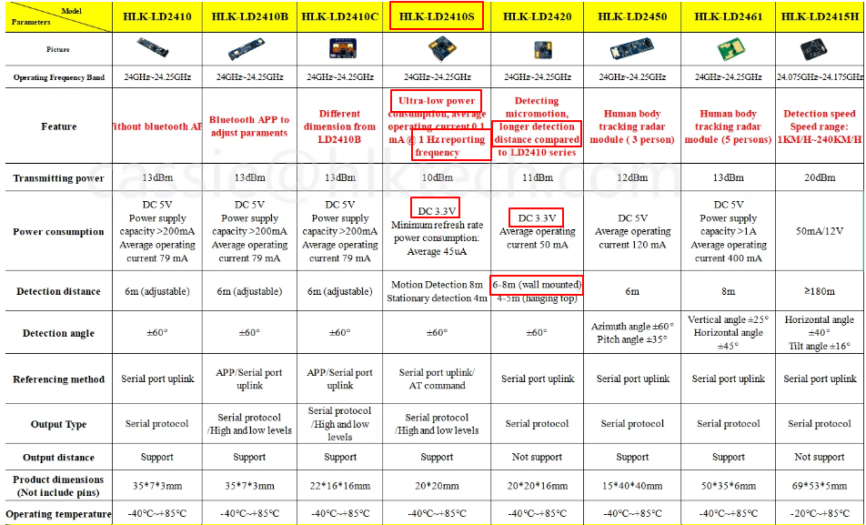
Standardmodelle

Slide 16
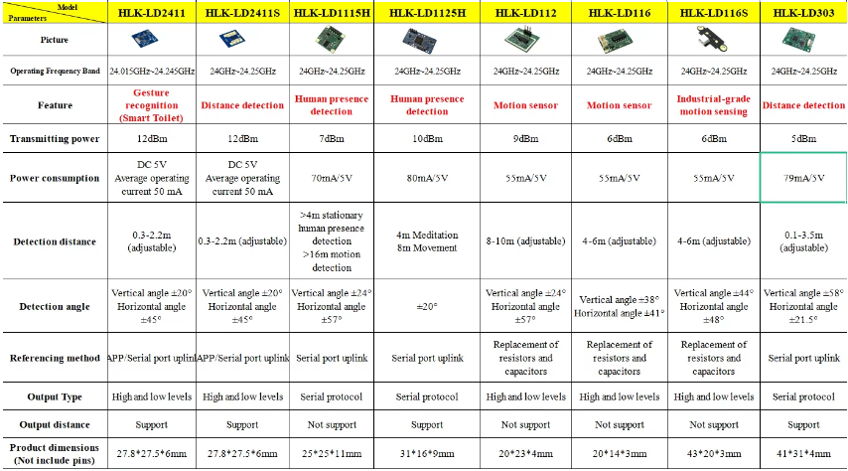
Spezialmodelle

Slide 17
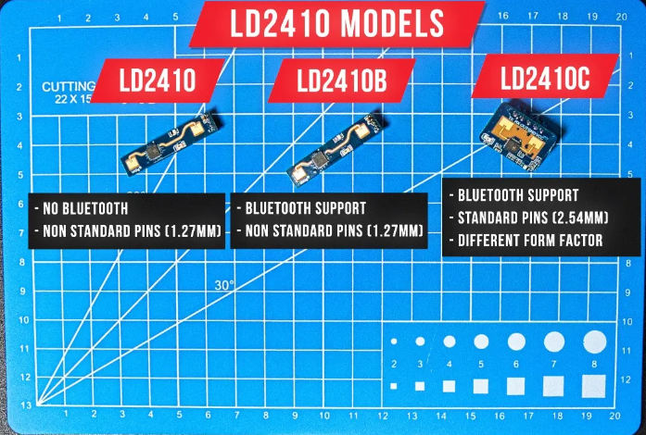
LD2410 - LD2410B - LD2410C
https://www.simplysmart.house/blog/presence-detection-ld2410-home-assistant

Slide 18
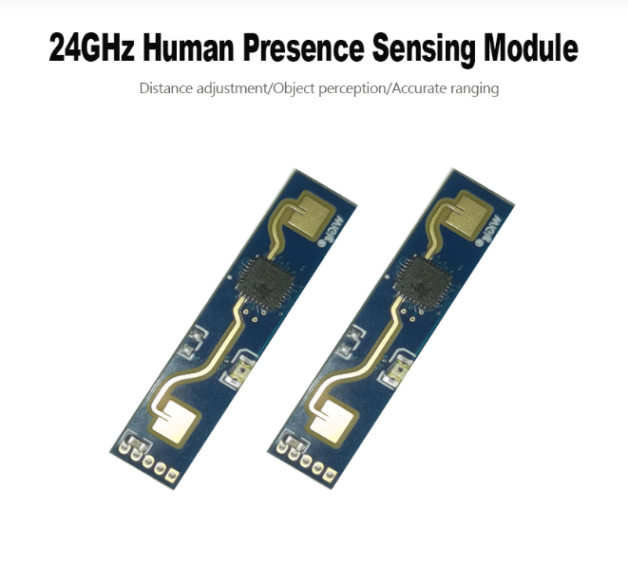
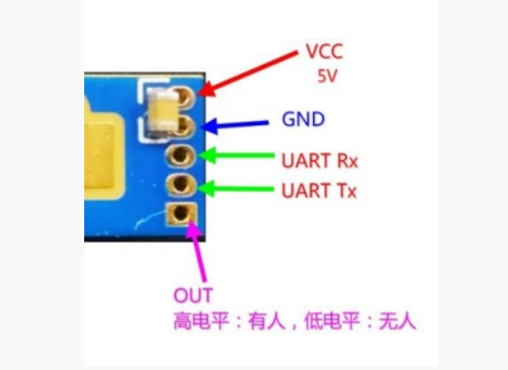
LD2410B – Mit Bluetooth
5V, Rx (gelb), Tx (grün)

Slide 19
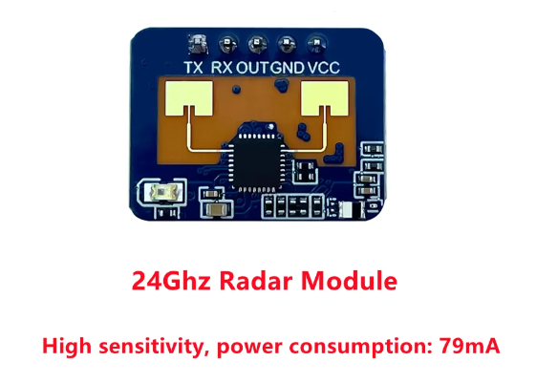
LD2410C – einfacheres Pinout
Testweise per FTDI an PC anschließen

Slide 20
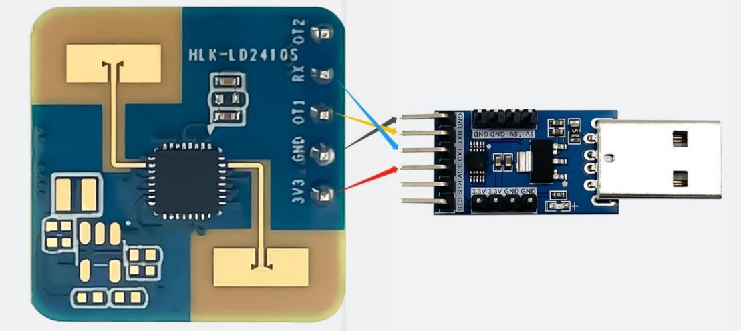
LD2410S
3,3 Volt, Rx – Tx ausgekreuzt

Slide 21
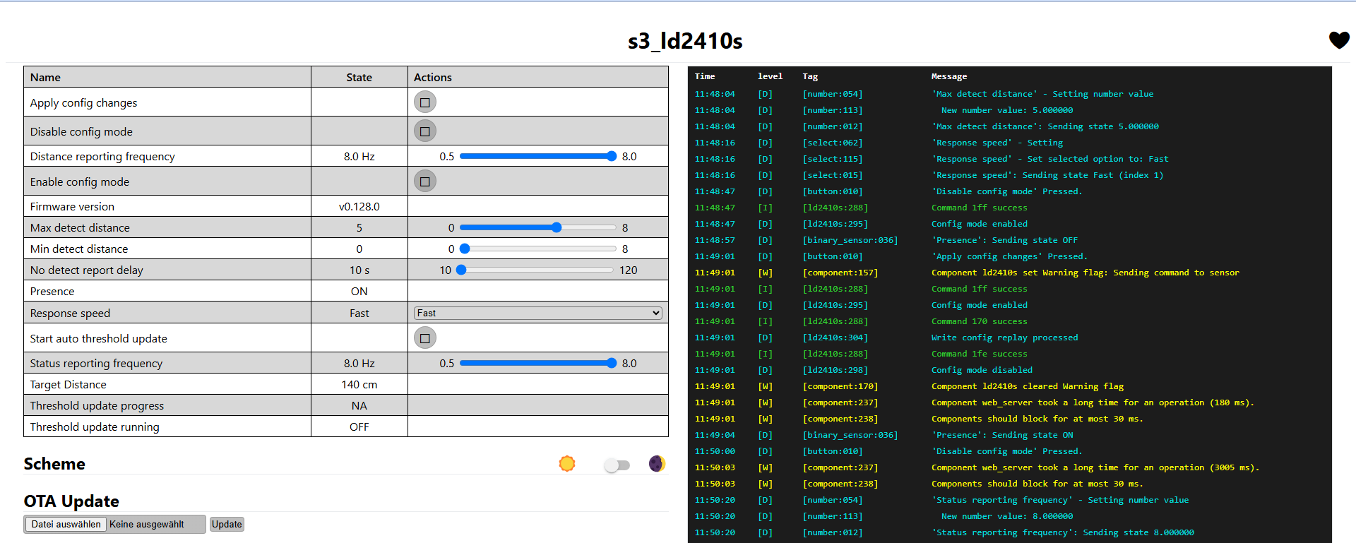
LD2410S
Experimentelle Bibliothek
Mehr für Jugend forscht

Slide 22
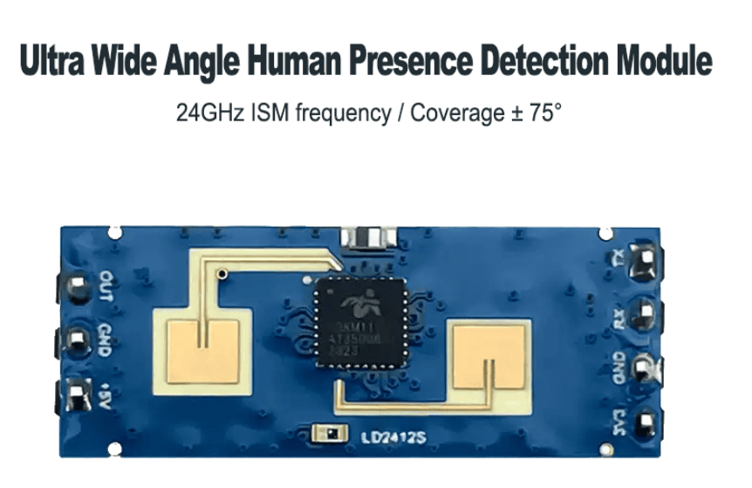
Ganz neu LD2412
3,3V oder 5V
https://www.hlktech.net/index.php?id=1076
Wird aktuell nicht direkt von EspHome unterstützt
Baudrate: 115200Bit/sec
Externe Bibliothek

Slide 23
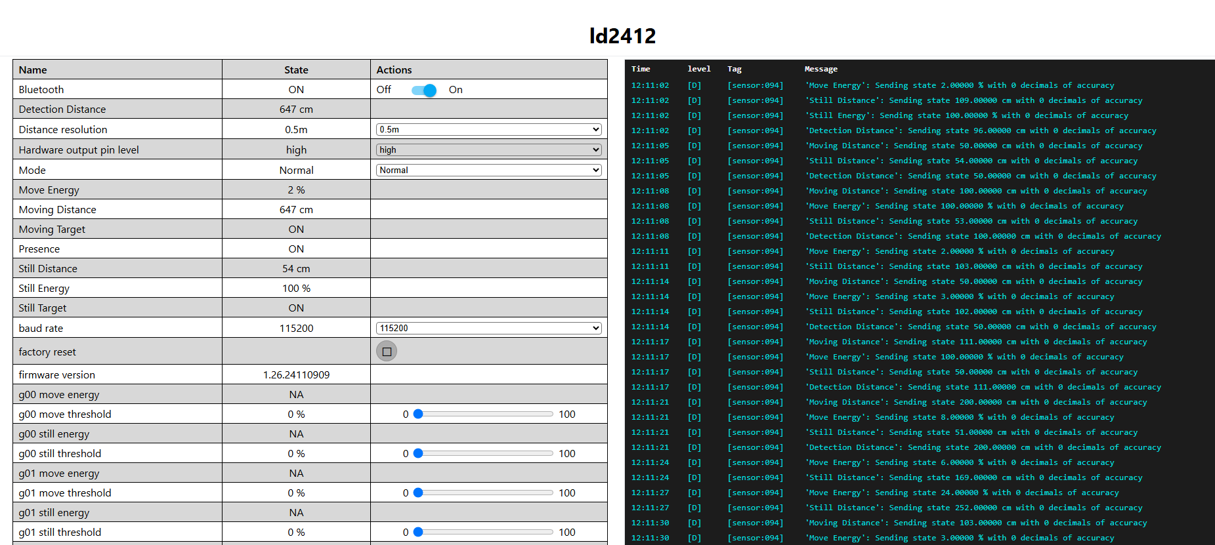
Liefert Werte
Auch über die App per BLE konfigurierbar

Slide 24
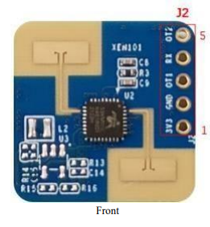
Radar-Bewegungsmelder LD2420
Vorsicht: Sieht aus wie LD2410S
Pinbelegung:
3,3V ➔ 3V3
GND ➔ GND
OT1 ➔ Rx-Pin
Rx ➔ Tx-Pin
OT2 ➔ offen
Baudrate ➔ 115200 (sollte eigentlich 256000 sein)

Slide 25
Zonenwächter
Wird eine Person erkannt, leuchtet die LED grün
Befindet sich die Person im Bereich 50cm – 100cm Entfernung, leuchtet die LED rot
Schaltung des ESP32 entsprechend der verwendeten Module
Vorsicht: 5V nur bei LD2410B
Bitte vom Nachbarn kontrollieren lassen
Übung

Slide 26
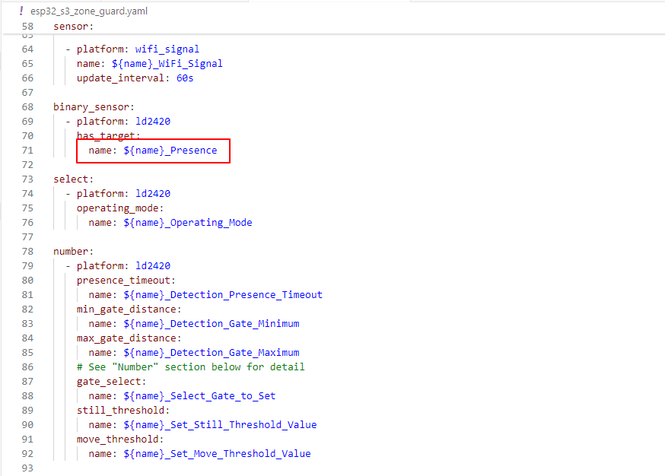
zone_guard.yaml abhängig vom Modul
Notes:
Eine Automatisierung in Home Assistant soll bewirken, dass die Led light.s3_zone_guard_rgb_lights grün leuchtet, wenn durch einen LD2420 eine Bewegung erkannt wird (binary_sensor.s3_zone_guard_s3_zone_guard_presence == Belegung). Befindet sich die Person in einer Entfernung von 100cm bis 200cm (sensor.s3_zone_guard_s3_zone_guard_moving_distance) soll die LED rot leuchten.
ChatGPT:
Um diese Automatisierung in Home Assistant umzusetzen, kannst du eine Automation mit Bedingungen und Aktionen erstellen, die sich auf die Zustände des LD2420-Sensors und die RGB-LED beziehen.
⚙️ Schritte zur Einrichtung
1. YAML-Automatisierung
Hier ein Beispiel, wie du die Automatisierung in YAML einrichten kannst:
yaml
KopierenBearbeiten
alias: "LD2420 Bewegungserkennung mit LED" description: "Steuert die RGB-LED basierend auf Bewegung und Entfernung." trigger: - platform: state entity_id: binary_sensor.s3_zone_guard_s3_zone_guard_presence to: "on" - platform: numeric_state entity_id: sensor.s3_zone_guard_s3_zone_guard_moving_distance above: 100 below: 200 condition: [] action: - choose: # Bedingung für Entfernung zwischen 100cm und 200cm => LED Rot - conditions: - condition: numeric_state entity_id: sensor.s3_zone_guard_s3_zone_guard_moving_distance above: 100 below: 200 sequence: - service: light.turn_on target: entity_id: light.s3_zone_guard_rgb_lights data: rgb_color: [255, 0, 0] # Rot brightness: 255 # Bedingung für allgemeine Bewegungserkennung => LED Grün - conditions: - condition: state entity_id: binary_sensor.s3_zone_guard_s3_zone_guard_presence state: "on" sequence: - service: light.turn_on target: entity_id: light.s3_zone_guard_rgb_lights data: rgb_color: [0, 255, 0] # Grün brightness: 255 # Falls keine Bewegung erkannt wird, LED ausschalten - service: light.turn_off target: entity_id: light.s3_zone_guard_rgb_lights mode: restart
🔍 Erklärung des Codes
trigger:
Die Automatisierung wird ausgelöst, wenn entweder:
Bewegung erkannt wird (binary_sensor auf "on") oder
Die Entfernung in den Bereich von 100 bis 200 cm fällt.
choose:
Überprüft die Bedingungen und führt die entsprechende Aktion aus:
Rot, wenn sich die Person zwischen 100 und 200 cm befindet.
Grün, wenn allgemein Bewegung erkannt wird.
action:
Die jeweilige RGB-Farbe der LED wird gesetzt.
Falls keine Bedingungen zutreffen (z. B. keine Bewegung mehr), wird die LED ausgeschaltet.
mode: restart:
Diese Einstellung sorgt dafür, dass die Automatisierung neu gestartet wird, wenn sie erneut ausgelöst wird.
✅ Tipps zur Einrichtung
Automatisierung testen: Stelle sicher, dass der Sensor und die LED in Home Assistant korrekt integriert sind.
Verfügbarkeit prüfen: Überprüfe, ob die Entität sensor.s3_zone_guard_s3_zone_guard_moving_distance den richtigen Wert liefert.
Debugging: Wenn die Automatisierung nicht wie erwartet funktioniert, nutze die Protokolle in Home Assistant zur Fehlersuche.
Jetzt kannst du die Automatisierung direkt in Home Assistant testen! 🚀
4o

Slide 27
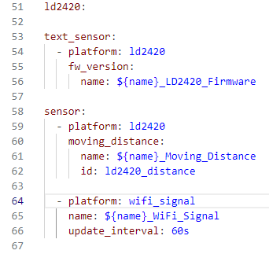
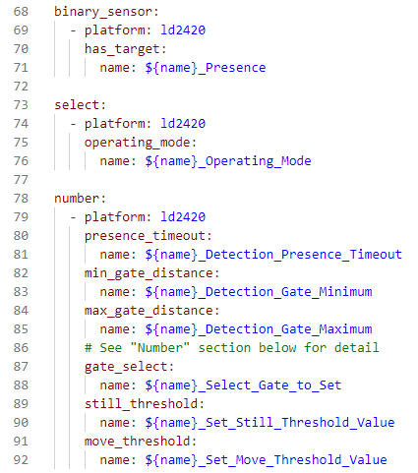
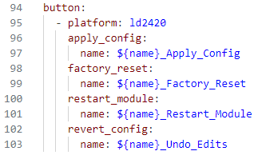
LD2420 mit angepassten Substitutions

Slide 28
Einbindung in Home Assistant
Jedes Team bekommt einen Odroid
Installation Mosquitto
Test mit MqttExplorer
MQTT-Broker in YAML-Datei ändern
Flashen und neu starten
In HA Mqtt-Integration konfigurieren

Slide 29
Automatisierung - Anforderungen
LED soll Präsenz von Person signalisieren
Rot ➔ Innerhalb der Zone
Grün ➔ Präsent, aber außerhalb der Zone
Schwellwerte für die Distanz sinnvoll festlegen
Zum Testen 50cm – 100cm

Slide 30
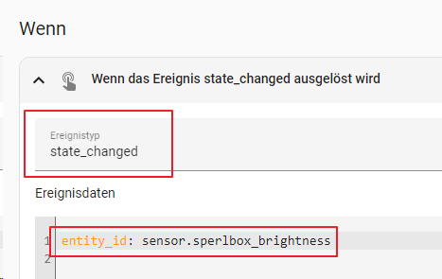
Realisierung über HA-Automation
Erster Ansatz: Helligkeits-Zustand steuert Ablauf
Trigger auf Helligkeitszustand für hell, mittel, dunkel
Setzen der Lichtfarbe je nach Auslöser-ID
Zweiter Ansatz: Änderung der Helligkeit triggert
Event-Trigger ist sehr mächtig
Im Aktionsteil über Wenn/Dann/Sonst verschiedene Helligkeiten setzen
Übung

Slide 31
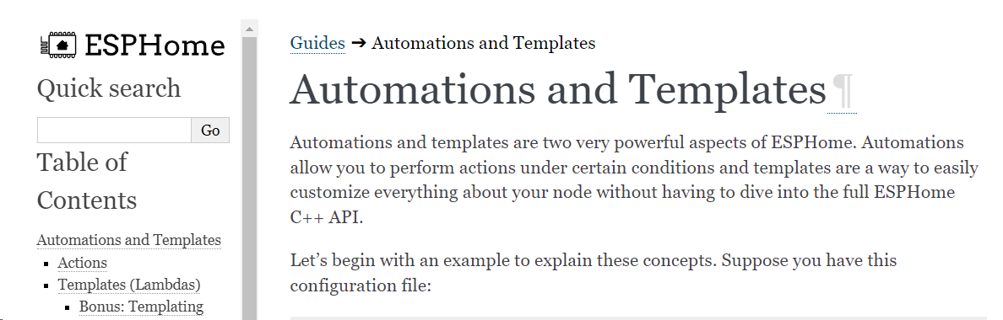
Zweite Variante ESPHome mit YAML
Logik auf Device als YAML auslagern
Funktioniert auch ohne Server
Reagiert flotter
Schwellwerte als MQTT-Topics
Übung

Slide 32
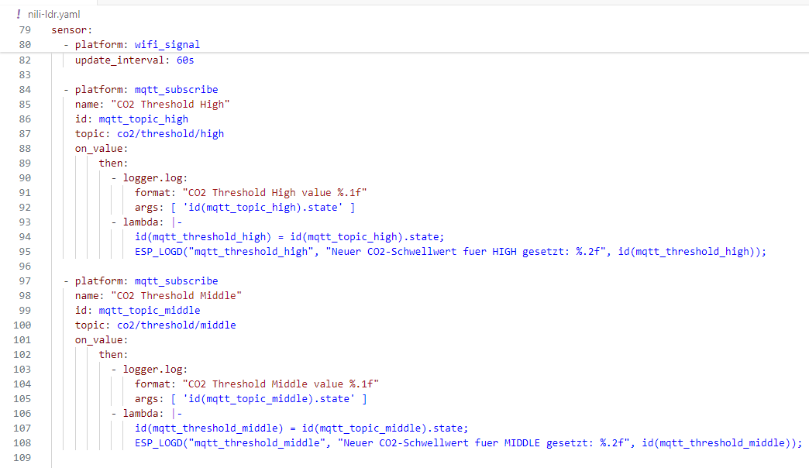
Beispiel NiLi-Sensorbox

Slide 33
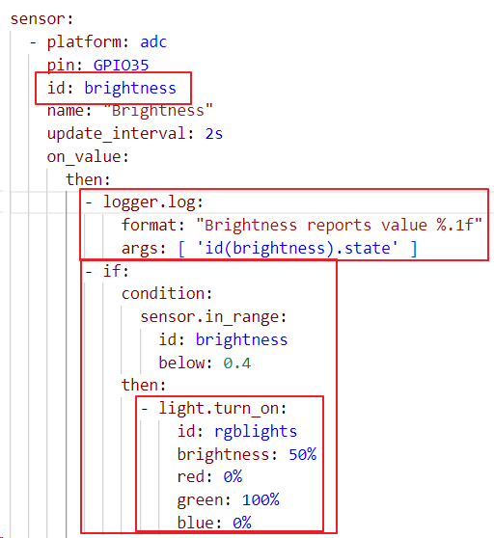
Angelehnt an HA-YAML
Ids vergeben
Auf Events reagieren
Logger
…

Slide 34
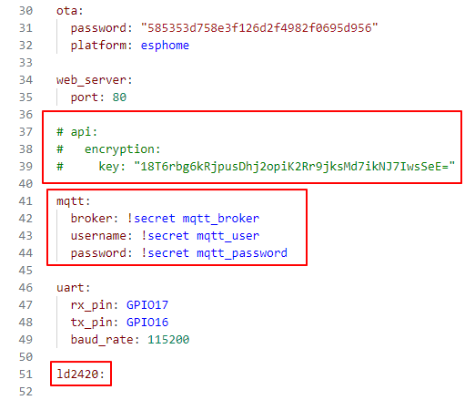
Ohne API nur über MQTT

Slide 35
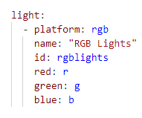
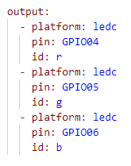
LED Ansteuerung

Slide 36
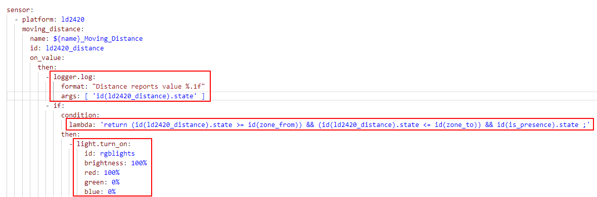
Fragment für die Logik

Slide 37
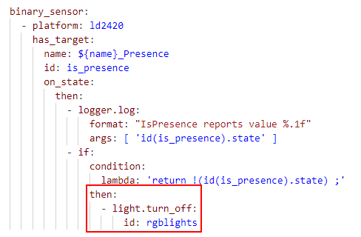
Presence-Sensor schaltet LED aus

Slide 38
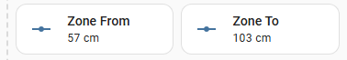
Erweiterte Anforderungen
Threshold über MQTT-Topics einstellbar
In HA lesbar und schreibbar einbinden
Übung

Slide 39
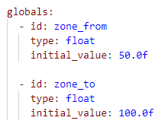
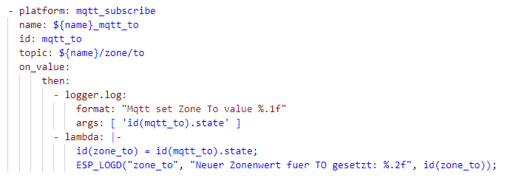
Threshold über MQTT setzen

Slide 40
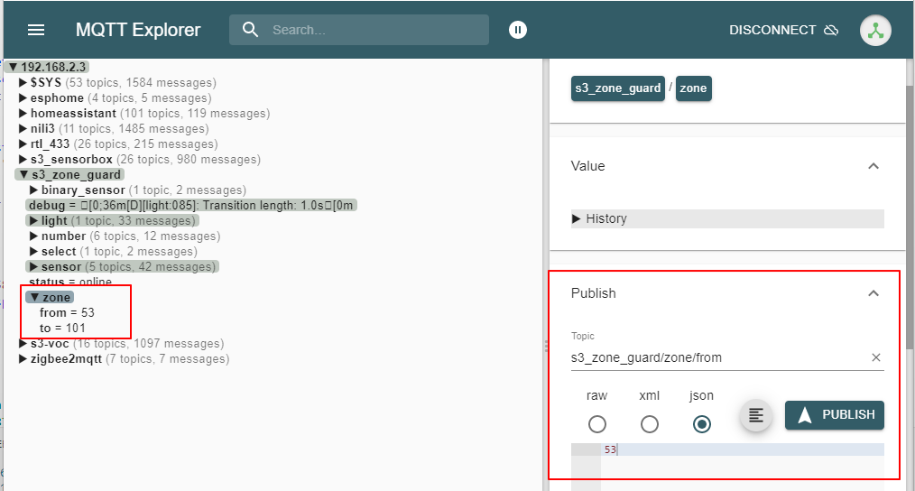
Threshold über Mqtt setzen

Slide 41
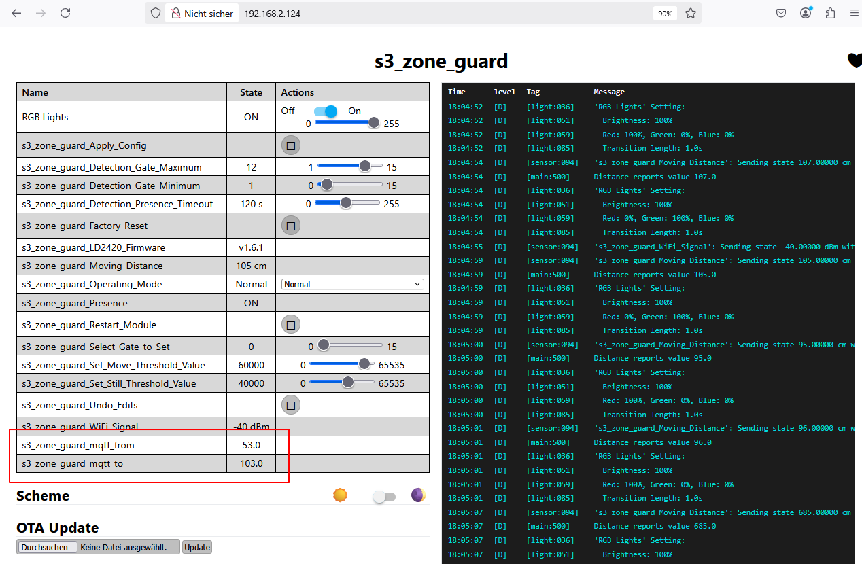
Über Web kontrollieren …

Slide 42
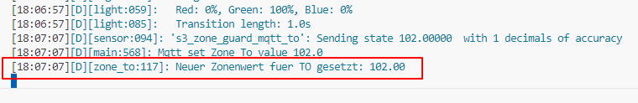
… und auch über ESPHome Log

Slide 43
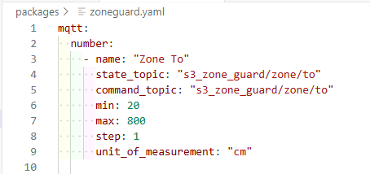
Über HA lesbar und schreibbar
Notes:
wie kann ich einen mqtt sensor in home assistent definieren, den ich nicht nur lesen sondern auch per publish änern kann
ChatGPT:
In Home Assistant kannst du einen MQTT-Sensor definieren, den du nicht nur lesen, sondern auch per publish ändern kannst. Dafür brauchst du eine Kombination aus einem mqtt-Sensor und einem mqtt-Button oder mqtt-Number/Select.
🔹 Lösung 1: MQTT-Sensor mit Set-Topic (state_topic & command_topic)
Falls dein Gerät Status-Updates sendet und Befehle empfangen kann, nutze state_topic für das Lesen und command_topic für das Schreiben:
📌 Beispiel: MQTT-Sensor mit Steuerungsmöglichkeit
yaml
KopierenBearbeiten
mqtt: sensor: - name: "Beispiel-Sensor" state_topic: "home/sensor/status" # Hier empfängt HA den Status command_topic: "home/sensor/set" # Hier sendet HA neue Werte qos: 1 retain: true
👉 Erklärung:
state_topic → Empfängt Status-Updates von MQTT
command_topic → Sendet neue Werte an MQTT (z. B. wenn du in HA den Wert änderst)
retain: true → Stellt sicher, dass der Wert nach einem Neustart erhalten bleibt
💡 Steuerung per mqtt.publish
Falls du den Wert ändern willst, kannst du mqtt.publish nutzen:
yaml
KopierenBearbeiten
service: mqtt.publish data: topic: "home/sensor/set" payload: "25" # Neuer Wert für den Sensor
🔹 Lösung 2: MQTT-Number (Wenn du eine Zahl steuern möchtest)
Falls du einen numerischen Wert über MQTT lesbar und steuerbar machen willst, nutze mqtt.number:
📌 Beispiel: MQTT-Number
yaml
KopierenBearbeiten
mqtt: number: - name: "Temperatur-Sollwert" state_topic: "home/thermostat/temperature" command_topic: "home/thermostat/set" min: 16 max: 30 step: 0.5 unit_of_measurement: "°C"
👉 Damit kannst du den Wert direkt in HA ändern, z. B. per Slider oder Automatisierung.
🔹 Lösung 3: MQTT-Select (Wenn du eine Auswahl per MQTT steuern möchtest)
Falls du eine Liste von Auswahlmöglichkeiten steuern willst (z. B. Auto, Manuell, Aus), nutze mqtt.select:
📌 Beispiel: MQTT-Select für Betriebsmodus
yaml
KopierenBearbeiten
mqtt: select: - name: "Betriebsmodus" state_topic: "home/mode/status" command_topic: "home/mode/set" options: - "Auto" - "Manuell" - "Aus"
👉 Damit kannst du den Wert aus einer Dropdown-Liste in HA ändern.
🚀 Fazit: Welche Variante passt für dich?
✅ Nur Lesen → mqtt.sensor mit state_topic ✅ Lesen + Steuern (numerischer Wert) → mqtt.number ✅ Lesen + Steuern (freie Werte) → mqtt.sensor mit command_topic ✅ Lesen + Steuern (Auswahl) → mqtt.select
👀 Welchen konkreten Use Case hast du? Soll es ein Temperatur-Sensor sein, ein Schalter oder etwas anderes? 😊

Slide 44
Anregungen für die Miniprojekte
Zigbee Experimente
Sonoff oder Ethernet-Zigbee Stick
Verschiedene Sensoren/Aktoren
Pflanzenbetreuung mit Bluetoothproxy, Zigbee oder 433MHz
ESPHome mit OLED und verschiedenen Sensoren/Aktoren
Radarsensoren mit Zonen oder Kfz-tauglich
ESP32-Kamera
Airquality-Sensor (BME680)
NiLi Sensorboxen
Annke-Kamera und Coral-Stick (Frigate)
Ulanzi Desktop Clock (https://blakadder.com/esphome-pixel-clock/)
Experimente mit eigener Hardware

